Slide 1
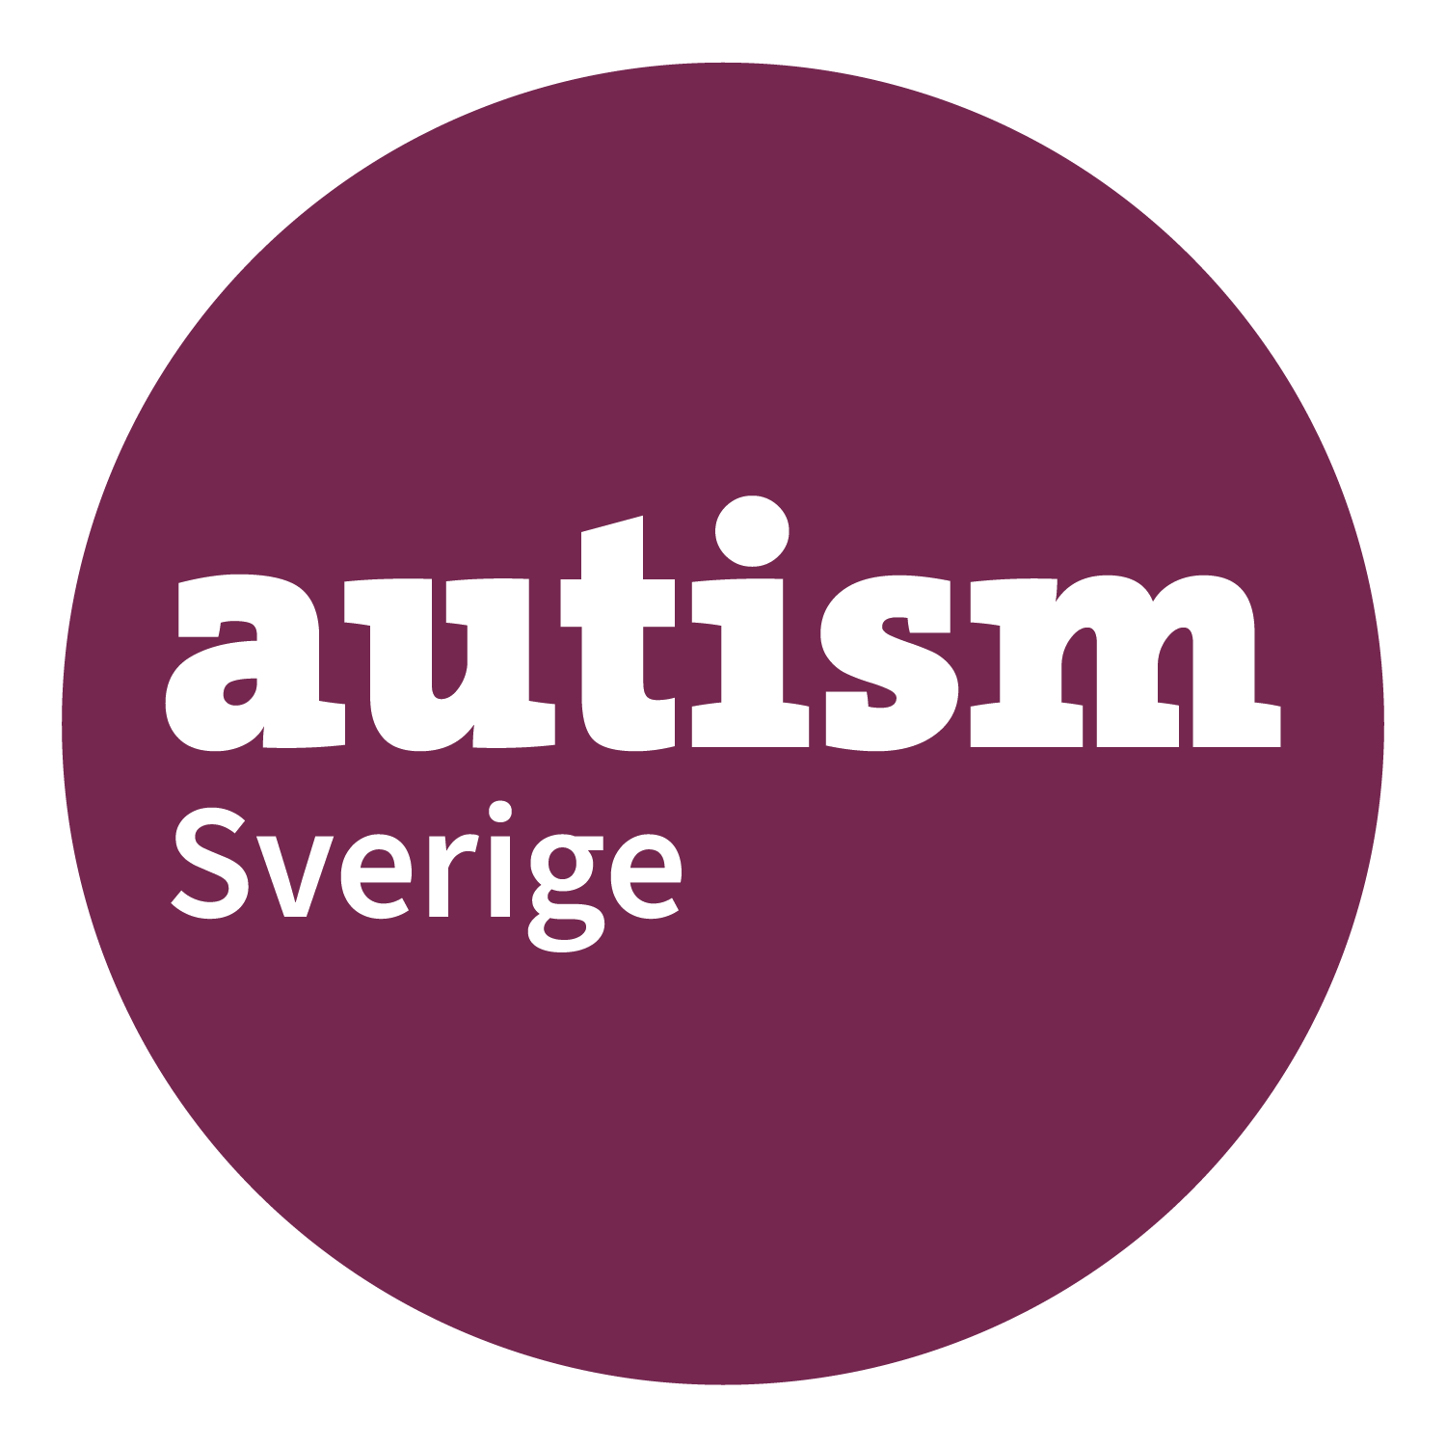
Om Autism
Namn på föreläsaren

Slide 2
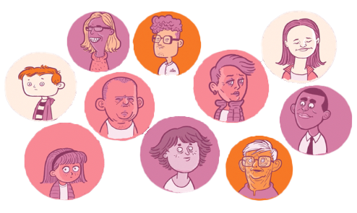
Autism visar sig i hur en person uppfattar omvärlden och samspelar och kommunicerar med andra.

Slide 3
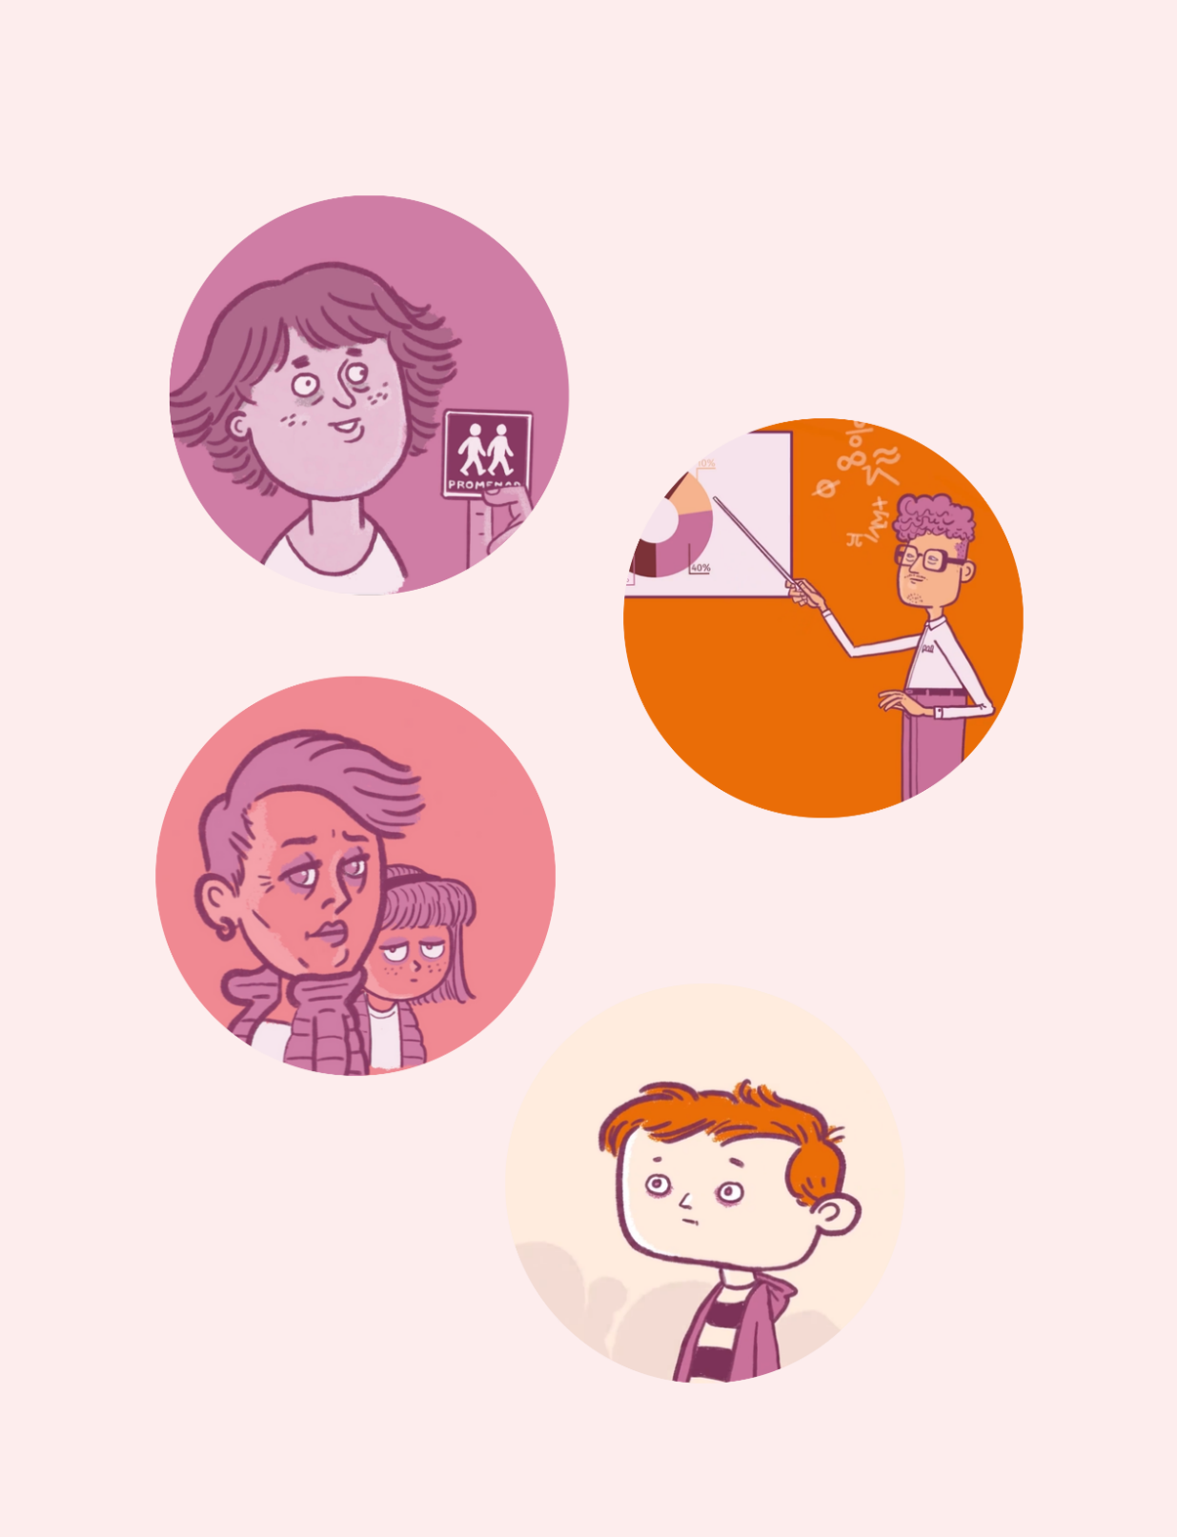
I Sverige finns fler än 100 000 autistiska personer. Det är människor i alla åldrar, med olika förmågor och intressen. Att det är så olika gör att vi brukar likna autism vid ett spektrum, med många skiftningar och nyanser.

Slide 4
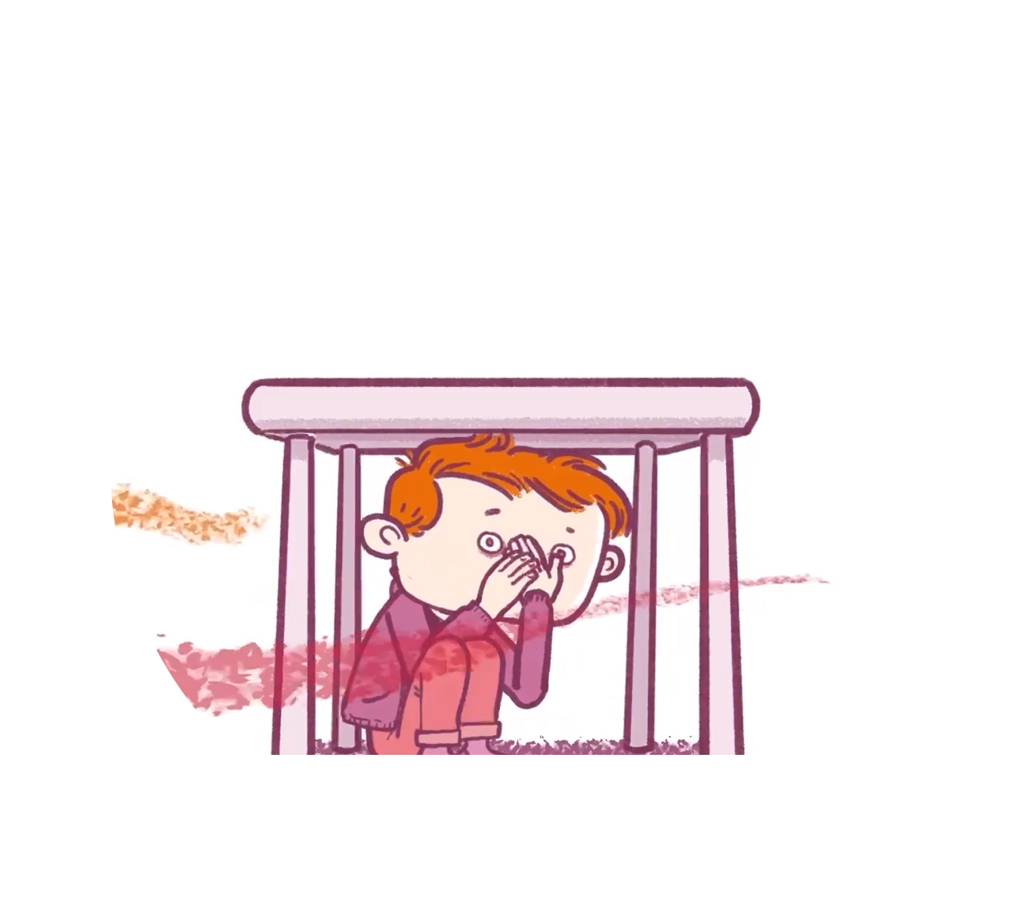
Många med autism har svårt för oväntade
förändringar och för osäkerhet om när eller
hur något ska hända. Det är vanligt att uppleva
skarpa intryck från ljud, ljus och doft som
obehagliga och stressande. Otydliga sociala
förväntningar, ”osynliga regler” och otydlig
information kan också vara stressande.

Slide 5
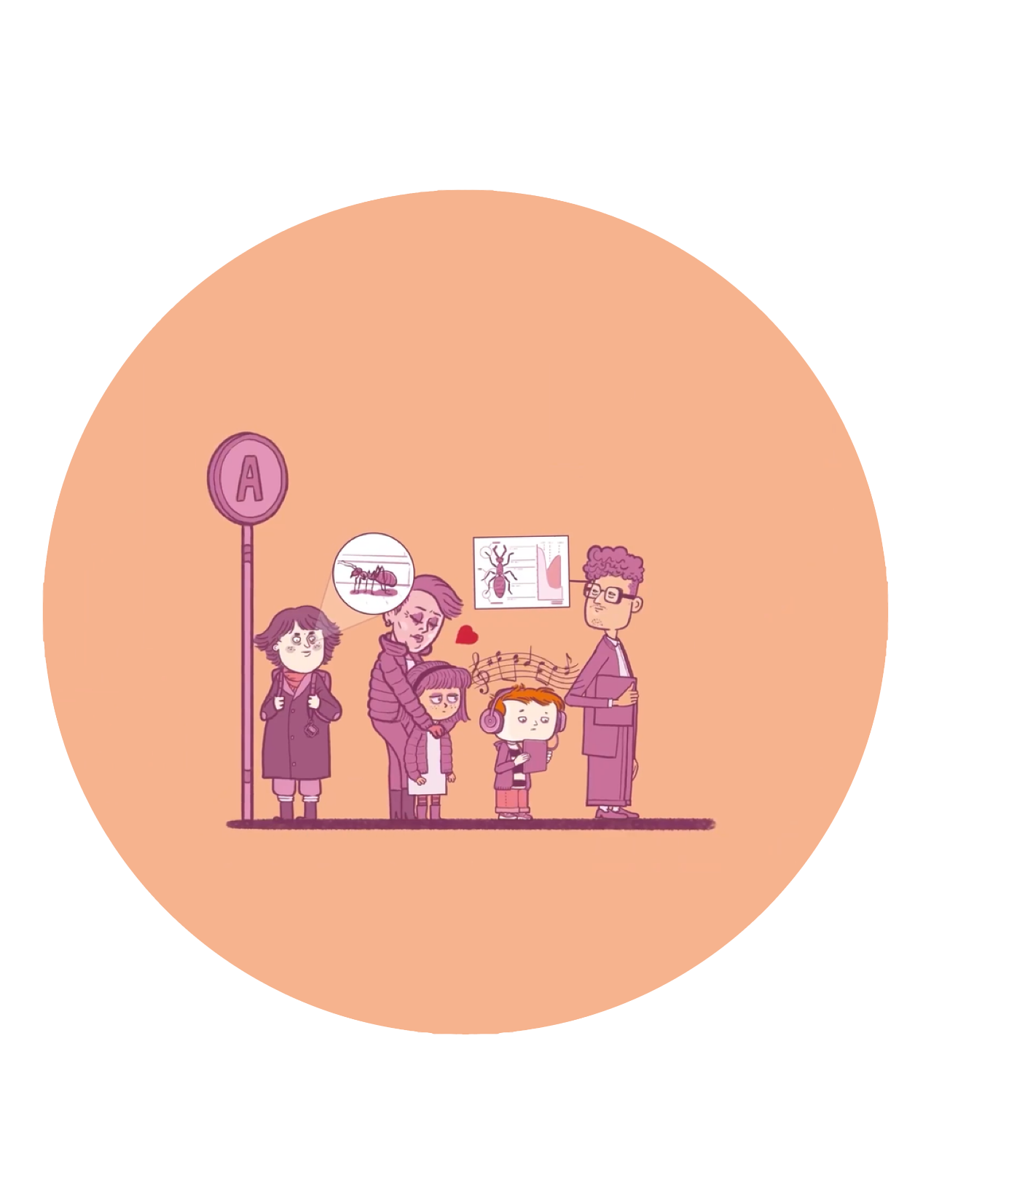
Autism innebär också styrkor och förmågor. Många har, tack vare att de är autistiska, lätt att se detaljer och fokusera på sådant de är intresserade av och blir därför väldigt kunniga på det området.

Slide 6
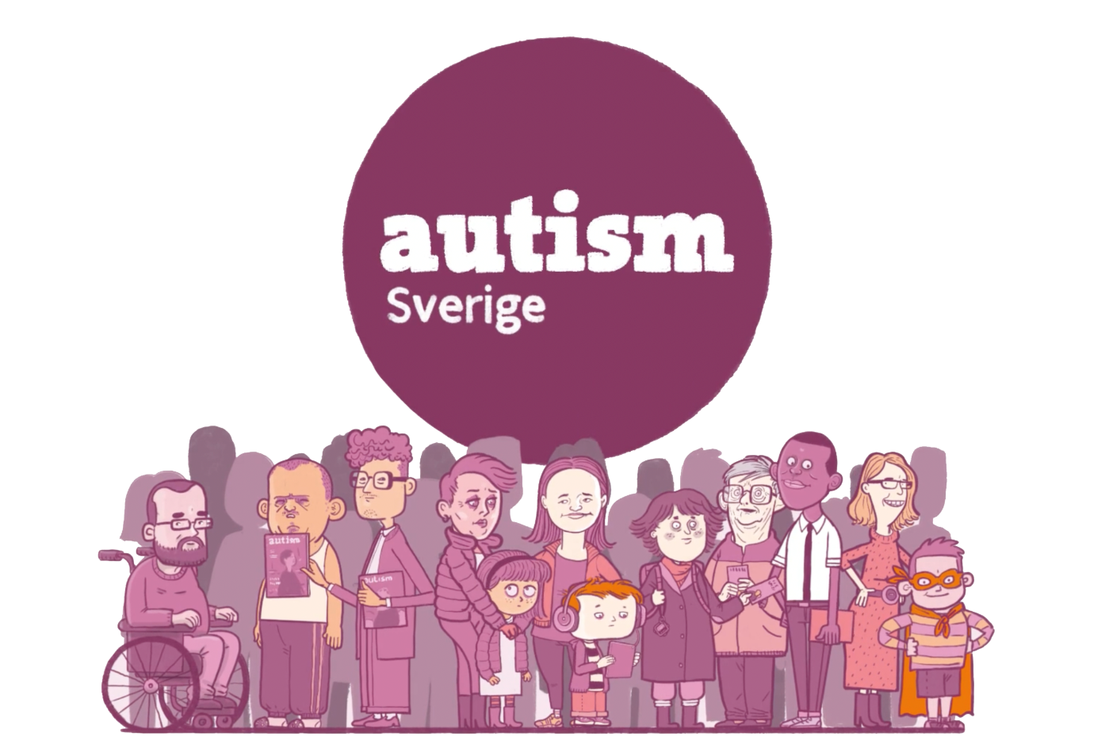
Kunskap om autism och förståelse för autism ökar hela tiden. Fler får bättre stöd till en bra vardag. Men inte alla. Det finns mycket kvar att förbättra.
Därför finns Autism Sverige!

Slide 7
Tack för att ni
lyssnat!

